Slide 1

第二章 Windows的图形设备接口及windows绘图
Windows图形设备接口(GDI）是为与设备无关的图形设计的。所谓设备的无关性，就是操作系统屏蔽了硬件设备的差异，因而设备无关性能使用户编程时无需考虑特殊的硬件设置
一、图形设备按口(GDI)
GDI负责系统与用户或绘图程序之间的信息交换，并控制在输出设备上显示图形或文字， 是Windows系统的重要组成部分
Windows
开发人员只要建
立与输出设备的
关联，让系统加
载相应的设备驱
动程序即可
利用GDI和Windows设备驱动程序
支持与设备无关的图形
Notes:
第4章 GDI及Windows绘图
Huang Weitong

Slide 2

  1. GDI的一些基本概念
设备描述表即为设备环境的属性的集合
应用程序与输出设备之间的桥梁
为确保图形输出的设备无关性
直接访问
不允许
用户
Win系统
外设
提供
统一的设备环境(DC)
使应用程序与设备相连

Slide 3
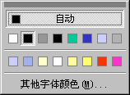
2.图形刷新
图形刷新是绘图过程中必须考虑的重要问题
刷新请求
对刷新请求的响应
刷新方法
包括
(1) 刷新请求
关闭颜色选框后，
应用程序需要恢
复被覆盖部分的颜色和形状
应用程序在窗口中
绘制了一个椭圆，
颜色列表框覆盖了
椭圆的一部分
窗口大小的调整
窗口移动
被覆盖后的恢复

Slide 4
(2) 系统对刷新请求的响应
当用户区的内容需要刷新时，系统向应用程序消息队列发送WM_PAINT消息，系统在应用程序的消息队列中加入该消息，以通知窗口函数执行刷新处理
用户区移动或显示
用户窗口大小改变
程序通过滚动条滚动窗口
窗口移动后的刷新
被覆盖区域的刷新
对象穿越后的刷新
(系统自动完成)
窗口被另一个窗口覆盖的
恢复如下拉式菜单关闭等
三种
刷新
光标穿过用户区
图标拖过用户区

Slide 5

窗口被另一个窗口覆盖的区域称为无效区域。
Windows系统为每个窗口建立了一个PAINTSTRUCT结构，该结构中包含了包围无效区域的一个最小矩形的结构RECT，应用程序可以根据这个无效矩形执行刷新操作。
typedef struct tagPAINTSTRUCT
{
HDC hdc; //设备环境句柄
BOOL fErase; //一般取真值，表示擦除无效矩形的背景
RECT rcPaint; //无效矩形标识
BOOL fRestore; //系统保留
BOOL fIncUpdate; //系统保留
BYTE rgbReserved[32]；//系统保留
}PAINTSTRUCT;
rcPaint 为标准的RECT数据结构，其作用是标识无效矩形，它包含了无效矩形的左上角和右下角的坐标

Slide 6




(3) 有效的刷新方法
记录事件。刷新时重新执行这个曾经发生的事件
常用的Windows应用程序刷新窗口的方法
保存副本。刷新时将副本拷贝到相应的窗口中
重新绘制。将图形绘制处理程序放在消息WM_PAINT响应模块中，刷新时重绘图形

Slide 7
3. 获取设备环境的方法
获取设备环境是应用程序输出图形的先决条件，常用的两种方法是调用函数BeginPaint或GetDC
(1) 调用BeginPaint函数
应用程序响应WM_PAINT消息进行图形刷新时，主要通过调用BeginPaint函数获取设备环境
hdc=BeginPaint(hwnd,&ps)； //ps为PAINTSTRUCT类型结构
定义方式为：PAINTSTRUCT ps;
系统获取设备环境的
同时填写ps结构，以
标识无效矩形区
由BeginPaint函数获取的设备环境要用EndPaint函数释放
BOOL EndPaint(HWND hwnd, PAINTSTRUCT &ps)

Slide 8
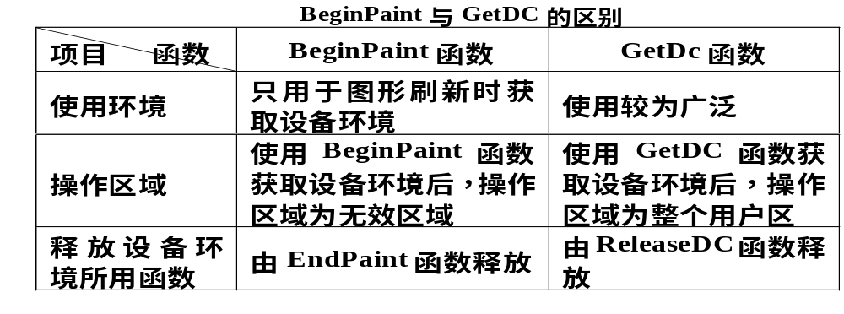
(2) 调用GetDC函数
如果绘图工作并非由WM_PAINT消息驱动，则调用GetDC函数获取设备环境。
    hdc=GetDC(hwnd);
由GetDC函数获取的设备环境必须用ReleaseDC函数释放
void ReleaseDC(HWND hwnd);

Slide 9
二、绘图工具与颜色
  1. 画笔
创建画笔
画笔的操作
将画笔选入设备环境
删除画笔
(1) 画笔的创建
使用画笔之前必须事先定义一个画笔句柄。形式如下：
    HPEN hP;
然后调用函数GetStockObject获取Windows系统定义的四种画笔例如获取画笔BLACK_PEN的形式如下：
hP=GetStockObject（BLACK_PEN）;
WHITE_PEN
BLACK_PEN
DC_PEN
NULL_PEN

Slide 10

(2) 创建新画笔，形式如下：
hP=CreatePen
（
int nPenStyle, //确定画笔样式
int nWidth, //画笔宽度
COLORREF rgbColor //画笔颜色
）;
PS_DASH： 虚线
PS_DASHDOT： 点划线
PS_DASHDOTDOT： 双点划线
PS_DOT： 点线
PS_INSIDEFRAME： 实线
PS_NULL： 无
PS_SOLID： 实线
创建画笔后，必须调用SelectObject函数将其选入设备环境。
SelectObject(hdc,hP); //hP为所创建或获取的画笔句柄
不再使用当前画笔时，需删除画笔，以免占内存
DeleteObject(hP);

Slide 11
  2. 画刷
画刷的创建与应用与画笔很相似，操作画刷也包括创建、选入设备环境和删除。
(1) 画刷的创建
使用画刷需事先定义一个画刷句柄。形式如下：
HBRUSH hBr; //hBr为画刷句柄
然后调用函数GetStockObject获取Windows系统提供的7种画刷
hBr=（HBRUSH）GetStockObject(nBrushStyle）画刷样式
BLACK_BRUSH 黑色画刷
DKGRAY_BRUSH 深灰色画刷
GRAY_BRUSH 灰色画刷
HOLLOW_BRUSH 虚画刷
LTGRAY_BRUSH 亮灰色画刷
NULL_BRUSH 空画刷
WHITE_BRUSH 白色画刷
指定颜色画
刷如何获得？

Slide 12
可调用函数CreateSolidBrush和CreateHatchBrush创建画刷，
hBr=CreateSolidBrush(rgbColor);
创建具有
指定颜色
的单色画刷
创建指定阴
影图案和颜
色的画刷
hBr=CreateHatchBrush
(int nHctchStyle,
COLORREF rgbColor
);
HS_BDIAGONAL 45度从左上到右下
HS_DIAGCROSS 45度叉线
HS_FDIAGONAL 45度从左下到右上
HS_CROSS 垂直相交的阴影线
HS_HORIZONTAL 水平阴影线
HS_VERTICAL 垂直阴影线
(2) 选入设备环境
创建画刷后， 通过SelectObject（hdc,hBr）；将其选入设备环境
(3) 删除画刷
不使用画刷时，可用DeleteObject(hBr);删除画刷，释放内存

Slide 13
3. 颜色
Windows使用宏RGB定义绘图的颜色，其形式为:
RGB(nRed, nGreen,nBlue)
蓝色值
RGB(0,0,255)
绿色值
RGB(0,255,0)
红色值
RGB(255，0，0)
使用十六进制也可以表示颜色形式如： 0x00rrggbb

Slide 14
三、 常用绘图函数
1．设置画笔当前位置的函数MoveToEx，
BOOL MoveToEx
    (HDC hdc,
    int X,Y, // X、Y分别为新位置的逻辑坐标
    LPPOINT lpPoint //存放原画笔位置的POINT结构地址
    )
2． 从当前位置向指定坐标点画直线的函数LineToEx，
BOOL LineToEx(HDC hdc,int X,int Y) //X和Y为线段的终点坐标
3． 从当前位置开始，依次用线段连接lpPoints中指定的各点
BOOL Polyline
( HDC hdc,
LPPOINT lpPoints, //指向包含各点坐标的POINT结构数组的指针
int nCount // nCount为POINT数组中点的个数
)

Slide 15
4． 绘制椭圆弧线的函数Arc，
BOOL Arc
    (
    HDC hdc,
    int X1,intY1, //边框矩形左上角的逻辑坐标
    int X2,int Y2, //边框矩形右下角的逻辑坐标
    int X3,int Y3, //椭圆弧起始点坐标
    int X4,int Y4 //椭圆弧终止点坐标
    )
所画曲线
(x1,y1)
(x4,y4)
(x3,y3)
(x2,y2)

Slide 16
5． 绘制饼图，并用当前画刷进行填充
BOOL Pie
    (
    HDC hdc,
    int X1,intY1, //边框矩形左上角的逻辑坐标
    int X2,int Y2, //边框矩形右下角的逻辑坐标
    int X3,int Y3, //椭圆弧起始经线的确定点坐标
    int X4,int Y4 //椭圆弧终止经线的确定点坐标
    )
所填区域
(x1,y1)
(x4,y4)
(x3,y3)
(x2,y2)

Slide 17
6． 绘制矩形，并用当前画刷进行填充
BOOL Rectangle(HDC hdc,int X1,int Y1,int X2,int Y2)
(X1，Y1）和(X2，Y2）分别为矩形的左上角和右下角的逻辑坐标
圆角的高度和宽度
7． 绘制圆角矩形，并用当前画刷填充
BOOL RoundRect (HDC hdc,int X1,int Y1,int X2,int Y2,
int nHeight, int nWidth)
8． 绘制椭圆，并用当前画刷填充
BOOL Ellipse(HDC hdc,intX1,intY1,intX2,intY2)
9．绘制多边形，并用当前画刷填充
BOOL Polygon(HDC hdc,LPPOINT lpPoints,int nCount)
包含各点坐标的
POINT数组的地址
多边形点的个数

Slide 18
例1：绘制一个正弦曲线
2.4 应用程序示例
例2：绘制一个如下图形
例3：模拟一个小球向右运动的例子

Slide 19
例4：模拟两个小球碰撞的运动
例5：（扇形与圆交替）
上机作业：模拟一个斜向上抛运动 （运动区间在（50，50）
到（550，200））
上机作业：绘制一个动态的时钟。

Slide 20
  2.5. 映像模式
映像模式定义了将逻辑单位转化为设备的度量单位以及设备的x方向和y方向，程序员可在一个统一的逻辑坐标系中操作而不必考虑输出设备的坐标系情况
窗口：对应逻辑坐标系上程序员设定的区域
视口：对应实际输出设备上程序员设定的区域
窗口和视口
如何映射？

Slide 21
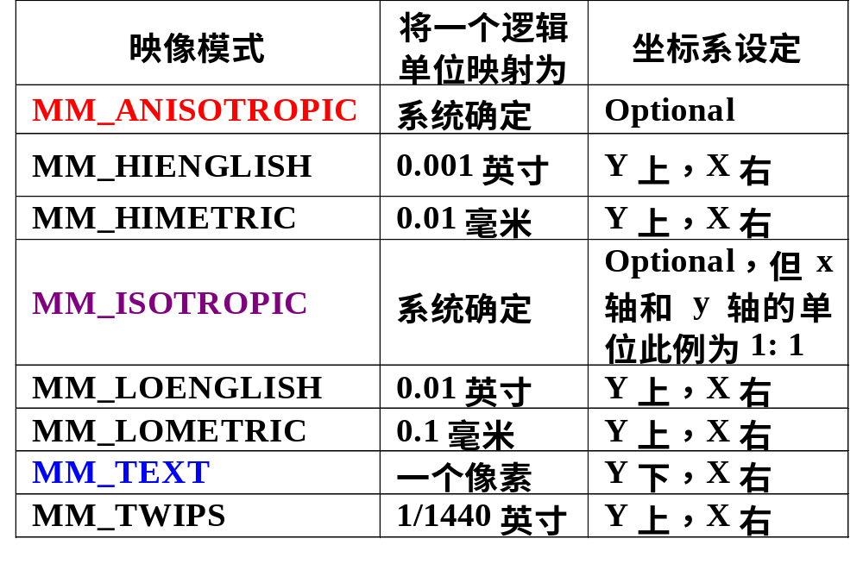
逻辑坐标系统
坐标系统
屏幕坐标系统
窗口坐标系统
用户区坐标系统
设备坐标系统
按照窗口和视口的坐标比例进行映射
将窗口中的对称图形映射到视口时仍为对称图形
缺省的映射模式

Slide 22
应用程序可获取设备环境的当前映像模式，并根据需要设置映像模式。
设置设备环境的映像模式
SetMapMode(hdc,nMapMode); nMapMode为映像模式的整型标识符
相关
函数
获取当前设备环境的映像模式
      nMapMode=GetMapMode(hdc);

Slide 23
窗口区域的定义由SetWindowExtEx函数完成，其函数原型形为：BOOL SetWindowExtEx
( HDC hdc,
int nHeight,nWidth， //以逻辑单位表示的窗口区域高宽度
LPSIZE lpSize， //函数调用前窗口区域尺寸的SIZE结构地址
);
只有在映射模式为MM_ANISOTROPIC
和MM_ISOTROPIC时才有意义,通过
将图形从程序员定义的逻辑坐标窗
口映射到物理设备的视口以
实现坐标转换。
视口区域的定义由SetViewportExtEx函数完成，函数原型为：
BOOL SetViewportExtEx
(
HDC hdc,
int nHeight,nWidth,//以物理设备单位表示的新视口区域高宽度
LPSIZE lpSize
);
窗口是对应逻辑坐标系上程序员设定的一个区域，视口是对应于实际输出设备上程序员设定的一个区域。

Slide 24
视口的缺省原点和窗口的缺省原点均为（0，0）。可通过调用函数SetViewportOrgEx和SetWindowOrgEx设定窗口与视口的原点。
SetWindowOrgEx函数的原形为：
BOOL SetWindowOrgEx
(
HDC hdc,
int X,Y， //以逻辑单位表示的窗口原点坐标
LPPOINT lpPoint //函数调用前原点坐标的POINT结构的地址
);
只有在映射模式为
MM_ANISOTROPIC
和MM_ISOTROPIC
时才有意义

Slide 25
获取客户区的尺寸
在绘图的过程中，当图形的位置确定以后，有时当窗口的尺寸发生改变时，图形在新窗口的位置很不美观，如果绘图时能随新的窗口的位置自动调整，这样图形就会随的窗口位置而变化。以下两个函数可以获取窗口的尺寸：
GetWindowRect函数的原型
BOOL GetWindowRect( HWND hWnd, LPRECT OldRect )
BOOL GetClientRect( HWND hWnd, LPRECT OldRect )
Notes:
第4章 GDI及Windows绘图
Huang Weitong

Slide 26
四、 应用实例
【例4-1】利用绘图函数创建填充区。Windows通过使用当前画笔画一个图形的边界，然后用当前的刷子填充这个图形来创建一个填充图形。共有三个填充图形，第一个是用深灰色画刷填充带圆角的矩形，第二个是采用亮灰色画刷填充一个椭圆形图，第三个是用虚画刷填充饼形图。使用虚画刷填充时，看不出填充效果。按下单击鼠标时，分别在六种不同的映射方式下进行切换显示，六种映射方式分别是：
映射方式采用MM_TEXT
映射方式采用MM_ISOTROPIC:窗口坐标为20*20,映射为视口尺寸为10*10,图形缩小1倍
映射方式采用MM_ISOTROPIC:窗口坐标为10*10,映射为视口尺寸为20*20,图形放大1倍
映射方式采用MM_ANISOTROPIC:窗口坐标为10*10,映射为视口尺寸为20*10,图形横向放大1倍,纵向不变
映射方式采用MM_ANISOTROPIC:窗口坐标为10*10,映射为视口尺寸为20*5,图形横向放大1倍，纵向缩小1倍
映射方式采用MM_ISOTROPIC:窗口坐标为10*10,映射为视口尺寸为20*5,图形为了保持原纵横比,系统会调整映射比例

Slide 27
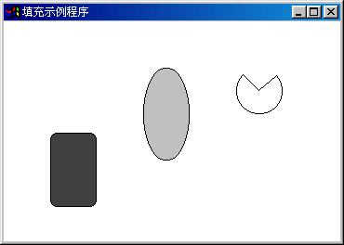

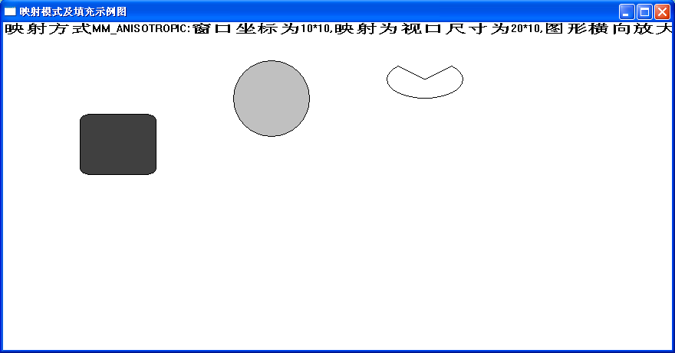

Slide 28
LRESULT CALLBACK WndProc(……..)
{
HDC hDC;
PAINTSTRUCT PtStr;
HBRUSH hBrush;
HPEN hPen;
static int dispMode=-1;
LPCTSTR str;
switch (message)
{
case WM_LBUTTONDOWN:
InvalidateRect(hWnd,NULL,TRUE);
break;
case WM_PAINT:
hDC=BeginPaint(hWnd,&PtStr);
dispMode=(dispMode+1)%6;
switch(dispMode)
{

Slide 29
case 0:
str=_T("映射方式MM_TEXT:缺省的映射方式");
SetMapMode(hDC,MM_TEXT);
//设置映射方式为缺省方式
TextOut(hDC,0,0,str,_tcsclen(str));
break;
case 1:
str=_T(“映射方式MM_ISOTROPIC:窗口坐标为20*20,映射为视口尺寸为10*10,图形缩小1倍");
SetMapMode(hDC,MM_ISOTROPIC); //设置映射方式
SetWindowExtEx(hDC,20,20,NULL); //窗口矩形为*20
SetViewportExtEx(hDC,10,10,NULL);
//映射为视口的矩形为*10
TextOut(hDC,0,0,str,_tcsclen(str));
break;

Slide 30
……
hPen=(HPEN)GetStockObject(BLACK_PEN);
hBrush=(HBRUSH)GetStockObject(DKGRAY_BRUSH);
SelectObject(hDC,hBrush);
SelectObject(hDC,hPen);
RoundRect(hDC,50,120,100,200,15,15);
hBrush=(HBRUSH)GetStockObject(LTGRAY_BRUSH);
SelectObject(hDC,hBrush);
Ellipse(hDC,150,50,200,150);
hBrush=(HBRUSH)GetStockObject(HOLLOW_BRUSH); SelectObject(hDC,hBrush);
Pie(hDC,250,50,300,100,250,50,300,50);
EndPaint(hWnd,&PtStr);
break; ……

Slide 31
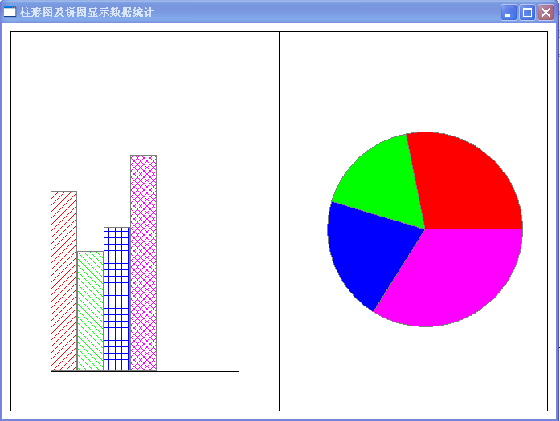
【例4-2】某公司四个季度的销售量分别为：75，50，60，90，将屏幕分为左右两部分，左边用柱形图表示，右边用饼图表示销售的比例，要求所绘图形随窗口的尺寸调整能自动调整显示比例。

Slide 32
LRESULT CALLBACK WndProc( …… )
{
HDC hDC;
PAINTSTRUCT ps;
HBRUSH hBrush;
HPEN hPen;
RECT clientRect;
static RECT oldClientRect={0,0,0,0};
float sita=0;
int a[4]={75,50,60,90},maxValue,i,xOrg,yOrg,deltaX,
deltaY,xBegin,yBegin,xEnd,yEnd,s=0;
int hatchBrushStyle[4]= {HS_BDIAGONAL,HS_FDIAGONAL,HS_CROSS,HS_DIAGCROSS};
COLORREF colorIndex[4]={RGB(255,0,0),RGB(0,255,0), RGB(0,0,255),RGB(255,0,255)},bkColor;

Slide 33
switch (message)
{case WM_PAINT:
maxValue=a[0];
for(i=0;i<4;i++)
{ s+=a[i];
if(a[i]>maxValue)
maxValue=a[i];
} //计算所有数据总值和最大值
hDC=BeginPaint(hWnd,&ps);
GetClientRect(hWnd,&clientRect);
if((clientRect.right-clientRect.left)<300
||(clientRect.bottom-clientRect.top)<300)
{MessageBox(hWnd,L"屏幕尺寸太小，无法绘图！",
L"错误信息",0);
EndPaint(hWnd,&ps);
break;
}

Slide 34
hPen=(HPEN)GetStockObject(BLACK_PEN);
SelectObject(hDC,hPen);
Rectangle(hDC,clientRect.left+10,clientRect.top+10,
clientRect.right-10,clientRect.bottom-10);
MoveToEx(hDC,(clientRect.left+clientRect.right)/2,
clientRect.top+10,NULL);
LineTo(hDC ,clientRect.left +clientRect.right)/2, clientRect.bottom-10);
xOrg=clientRect.left+60;
yOrg=clientRect.bottom-60; //柱形图的坐标原点
xEnd=(clientRect.left+clientRect.right)/2-50; //坐标轴的最右边
yEnd=yOrg;
deltaX=(xEnd-xOrg-100)/4; //计算水平坐标的单位像素
MoveToEx(hDC,xOrg,yOrg,NULL);
LineTo(hDC,xEnd,yEnd); //画水平坐标轴
xEnd=xOrg;
yEnd=clientRect.top+60; //坐标轴的最上边

Slide 35
MoveToEx(hDC,xOrg,yOrg,NULL);
LineTo(hDC,xEnd,yEnd); //画垂直坐标轴
deltaY=(yOrg-yEnd-100)/maxValue; //计算水平坐标的单位像素
hPen=CreatePen(PS_SOLID,1,RGB(127,127,127));//用灰色作为画
SelectObject(hDC,hPen); //选择画笔
for(i=0;i<4;i++){
hBrush=CreateHatchBrush(hatchBrushStyle[i],colorIndex[i]);//创建带阴影的画刷
SelectObject(hDC,hBrush); //选择画刷
xBegin=xOrg+deltaX*i;
yBegin=yOrg;
xEnd=xBegin+deltaX;
yEnd=yOrg-a[i]*deltaY;
Rectangle(hDC,xBegin,yBegin,xEnd,yEnd);//每一部分的柱形图
}

Slide 36
xOrg=clientRect.left+(clientRect.right-clientRect.left)*3/4+10;
yOrg=clientRect.top+(clientRect.bottom-clientRect.top)/ 2+10;
deltaX=deltaY=min((clientRect.right-clientRect.left)/4,(clientRect.bottom-clientRect.top)/2)-50;
xBegin=xOrg+10;
yBegin=yOrg;
for(i=0;i<4;i++)
{hBrush=CreateSolidBrush(colorIndex[i]);//创建单色的画刷
SelectObject(hDC,hBrush); //选择画刷
sita=sita-2*3.1415*a[i]/s;
xEnd=xOrg+10*cos(sita);
yEnd=yOrg+10*sin(sita); //计算饼图终点的坐标
Pie(hDC,xOrg-deltaX,yOrg-deltaY,xOrg+deltaX, yOrg+deltaY, xBegin,yBegin,xEnd,yEnd);
xBegin=xEnd;
yBegin=yEnd; }
DeleteObject(hPen);
DeleteObject(hBrush);
EndPaint(hWnd,&ps);
break;}

Slide 37
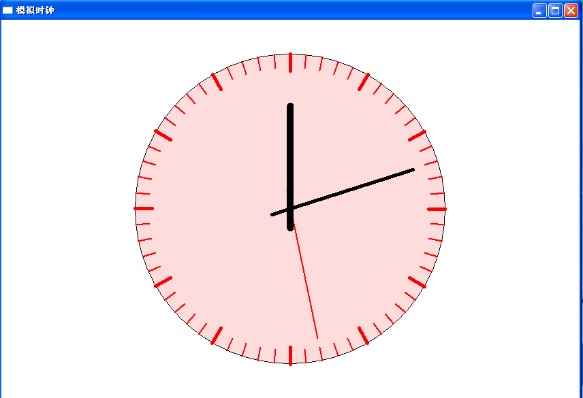
【例4-3】绘制一个模拟时钟，要求表面为一个粉色的圆，并带有刻度，秒针、分针与时针与运行应与实际接近。

Slide 38
#include <windows.h>
#include <tchar.h>
#include <math.h>
typedef struct Time
{ int hour,min,sec;}TimeStructure;
LRESULT CALLBACK WndProc(…,…,…,…)
{HDC hDC;
PAINTSTRUCT ps;
HBRUSH hBrush;
HPEN hPen;
RECT clientRect;
static TimeStructure x;
float sita=0;
int xOrg,yOrg,rSec,rMin,rHour,rClock,xBegin,xEnd,yBegin,yEnd;

Slide 39
switch (message)
{
case WM_CREATE: //创建窗口时，响应的消息
SetTimer(hWnd,9999,1000,NULL); //设置定时器
break;
case WM_PAINT:
x.sec++;
AdjustTime(&x);
hDC=BeginPaint(hWnd,&ps);
GetClientRect(hWnd,&clientRect); //获取客户区的尺寸
hPen=(HPEN)GetStockObject(BLACK_PEN);
hBrush=CreateSolidBrush(RGB(255,220,220));//创建粉红色的单色画刷
SelectObject(hDC,hPen); //选择画笔
SelectObject(hDC,hBrush); //选择画刷
xOrg=(clientRect.left+clientRect.right)/2;
yOrg=(clientRect.top+clientRect.bottom)/2;

Slide 40
rClock=min(xOrg,yOrg)-50;
rSec=rClock*6/7;
rMin=rClock*5/6;
rHour=rClock*2/3;
Ellipse(hDC,xOrg-rClock,yOrg-rClock,xOrg+rClock,yOrg+rClock);
for(int i=0;i<60;i++)
{if(i%5)
{
hPen=CreatePen(PS_SOLID,2,RGB(255,0,0));
SelectObject(hDC,hPen);
xBegin=xOrg+rClock*sin(2*3.1415926*i/60);
yBegin=yOrg+rClock*cos(2*3.1415926*i/60);
MoveToEx(hDC,xBegin,yBegin,NULL);
xEnd=xOrg+(rClock-20)*sin(2*3.14159*i/60);
yEnd=yOrg+(rClock-20)*cos(2*3.14159*i/60);

Slide 41
else //绘制表面表面的非整点刻度
{hPen=CreatePen(PS_SOLID,5,RGB(255,0,0));
SelectObject(hDC,hPen);
xBegin=xOrg+rClock*sin(2*3.1415926*i/60);
yBegin=yOrg+rClock*cos(2*3.1415926*i/60);
MoveToEx(hDC,xBegin,yBegin,NULL);
xEnd=xOrg+(rClock-25)*sin(2*3.1415926*i/60);
yEnd=yOrg+(rClock-25)*cos(2*3.1415926*i/60);
}
LineTo(hDC,xEnd,yEnd);
DeleteObject(hPen);
}
hPen=CreatePen(PS_SOLID,2,RGB(255,0,0));
SelectObject(hDC,hPen);
sita=2*3.1415926*x.sec/60;
xBegin=xOrg+(int)(rSec*sin(sita));
yBegin=yOrg-(int)(rSec*cos(sita));

Slide 42
xEnd=xOrg+(int)(rClock*sin(sita+3.1415926)/8);
yEnd=yOrg-(int)(rClock*cos(sita+3.1415926)/8);
MoveToEx(hDC,xBegin,yBegin,NULL);
LineTo(hDC,xEnd,yEnd);
hPen=CreatePen(PS_SOLID,5,RGB(0,0,0));
SelectObject(hDC,hPen);
sita=2*3.1415926*x.min/60;
xBegin=xOrg+(int)(rMin*sin(sita));
yBegin=yOrg-(int)(rMin*cos(sita));
xEnd=xOrg+(int)(rClock*sin(sita+3.1415926)/8);
yEnd=yOrg-(int)(rClock*cos(sita+3.1415926)/8);
MoveToEx(hDC,xBegin,yBegin,NULL);
LineTo(hDC,xEnd,yEnd);
hPen=CreatePen(PS_SOLID,10,RGB(0,0,0));
SelectObject(hDC,hPen);
sita=2*3.1415926*x.hour/12;
xBegin=xOrg+(int)(rHour*sin(sita));
yBegin=yOrg-(int)(rHour*cos(sita));

Slide 43
xEnd=xOrg+(int)(rClock*sin(sita+3.1415926)/8);
yEnd=yOrg-(int)(rClock*cos(sita+3.1415926)/8);
MoveToEx(hDC,xBegin,yBegin,NULL);
LineTo(hDC,xEnd,yEnd);
DeleteObject(hPen);
DeleteObject(hBrush);
EndPaint(hWnd,&ps);
break;
case WM_TIMER: //响应定时器发出的定时消息
if(wParam==9999) //判断是否是设置的定时器发出的消息
InvalidateRect(hWnd,NULL,true); //刷新屏幕
break;
case WM_SIZE: //窗口尺寸改变时，刷新窗口
InvalidateRect(hWnd,NULL,true);
break;
void AdjustTime(TimeStructure *x)
{
if(x->sec==60)
{x->sec=0;
x->min++;
if(x->min==60)
{x->min=0;
x->hour++;
if(x->hour==12)
x->hour=0;
}}}

